Slide 1


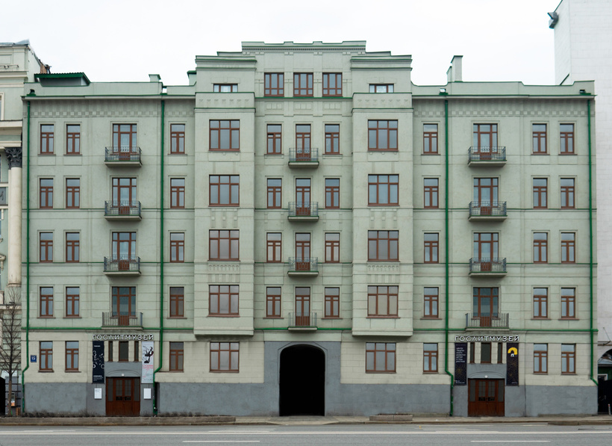
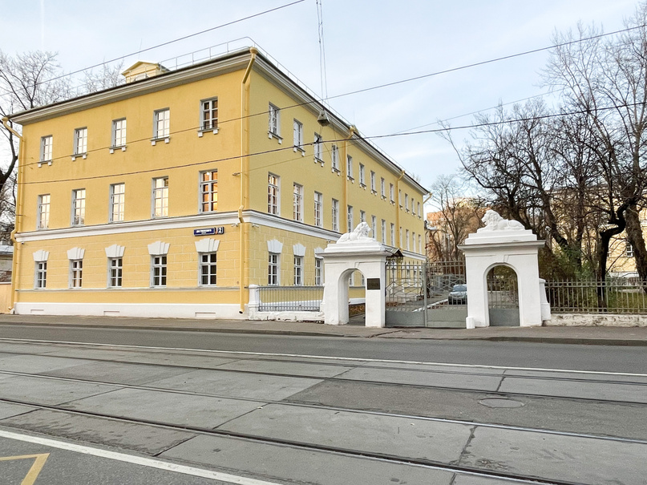
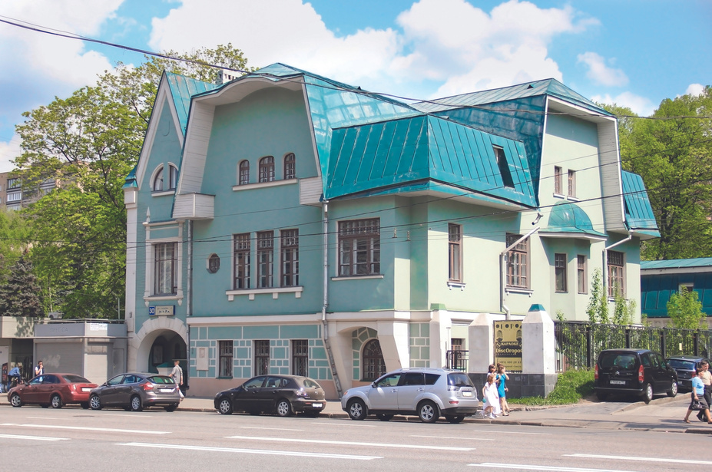
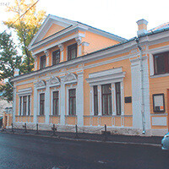
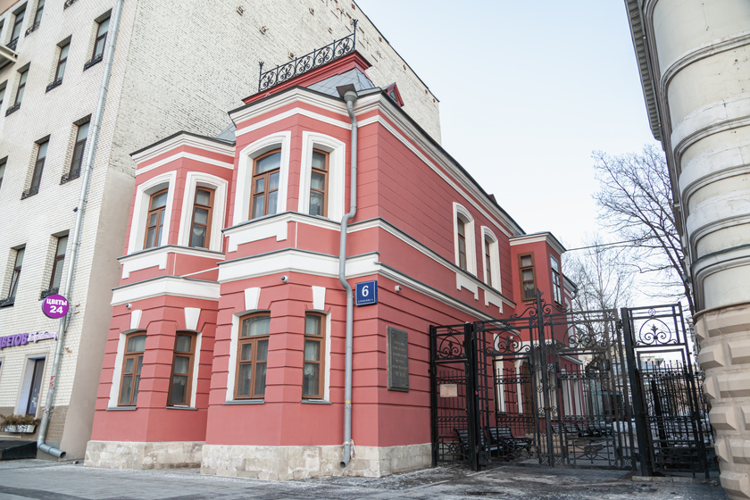
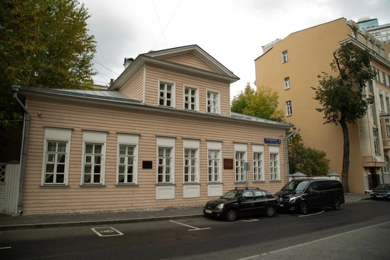
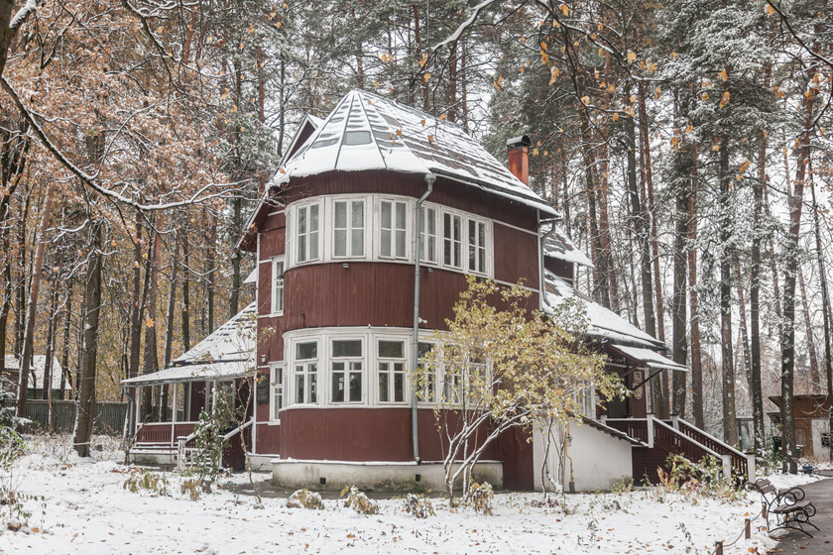
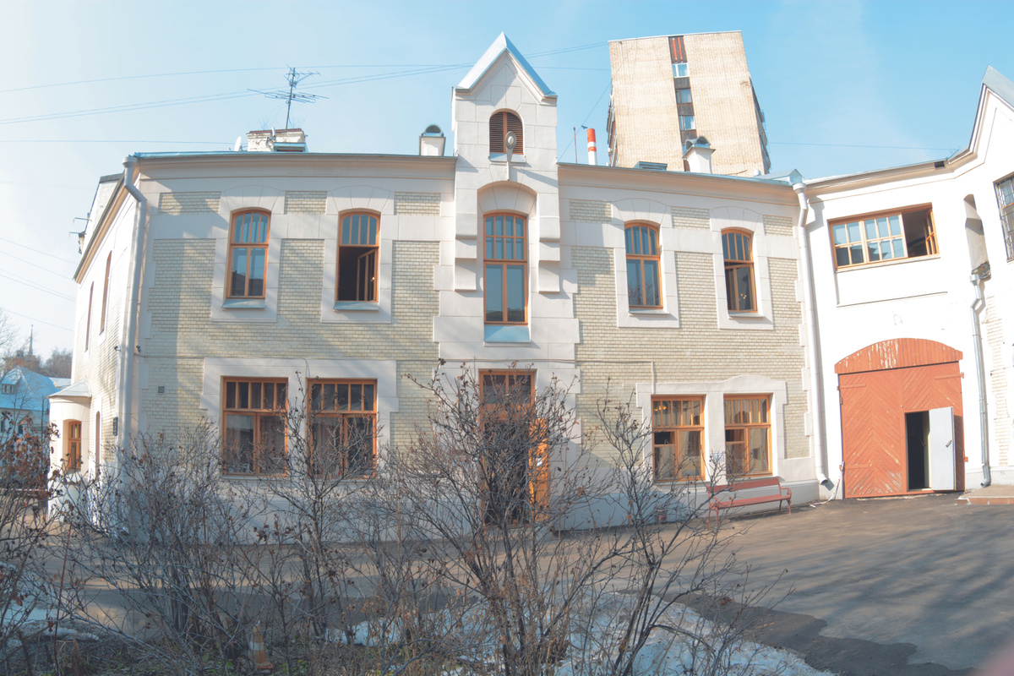
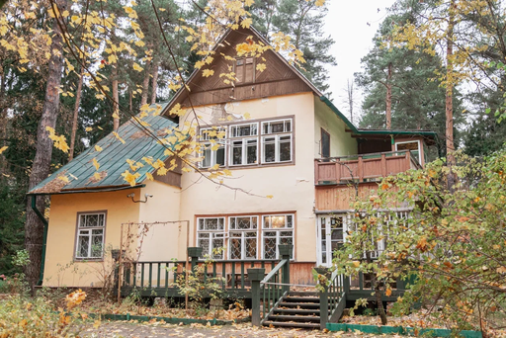
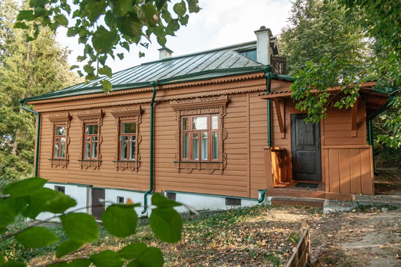
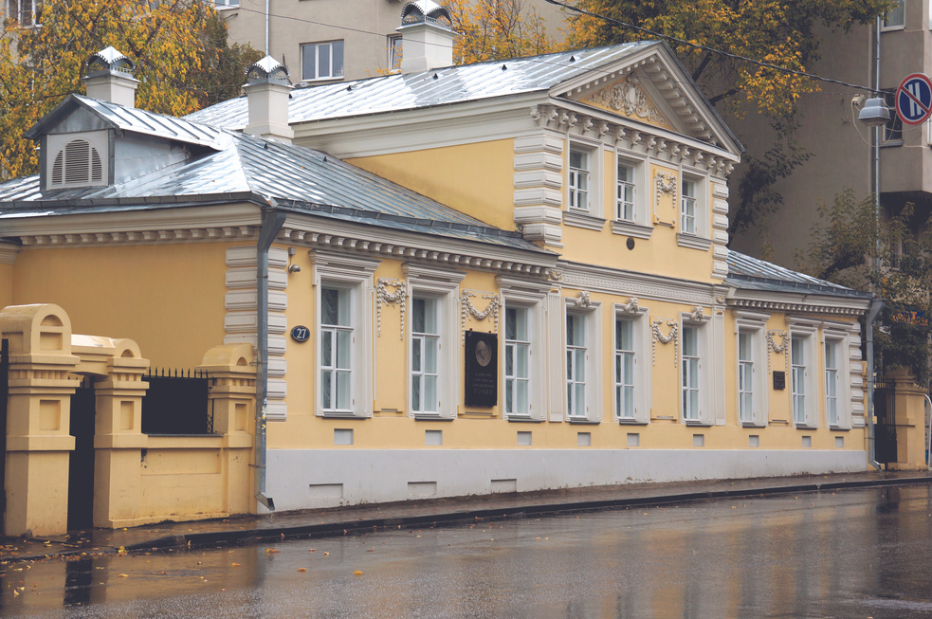
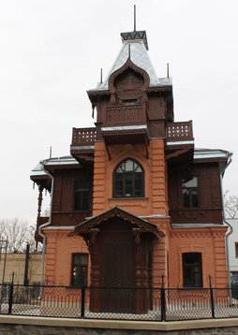
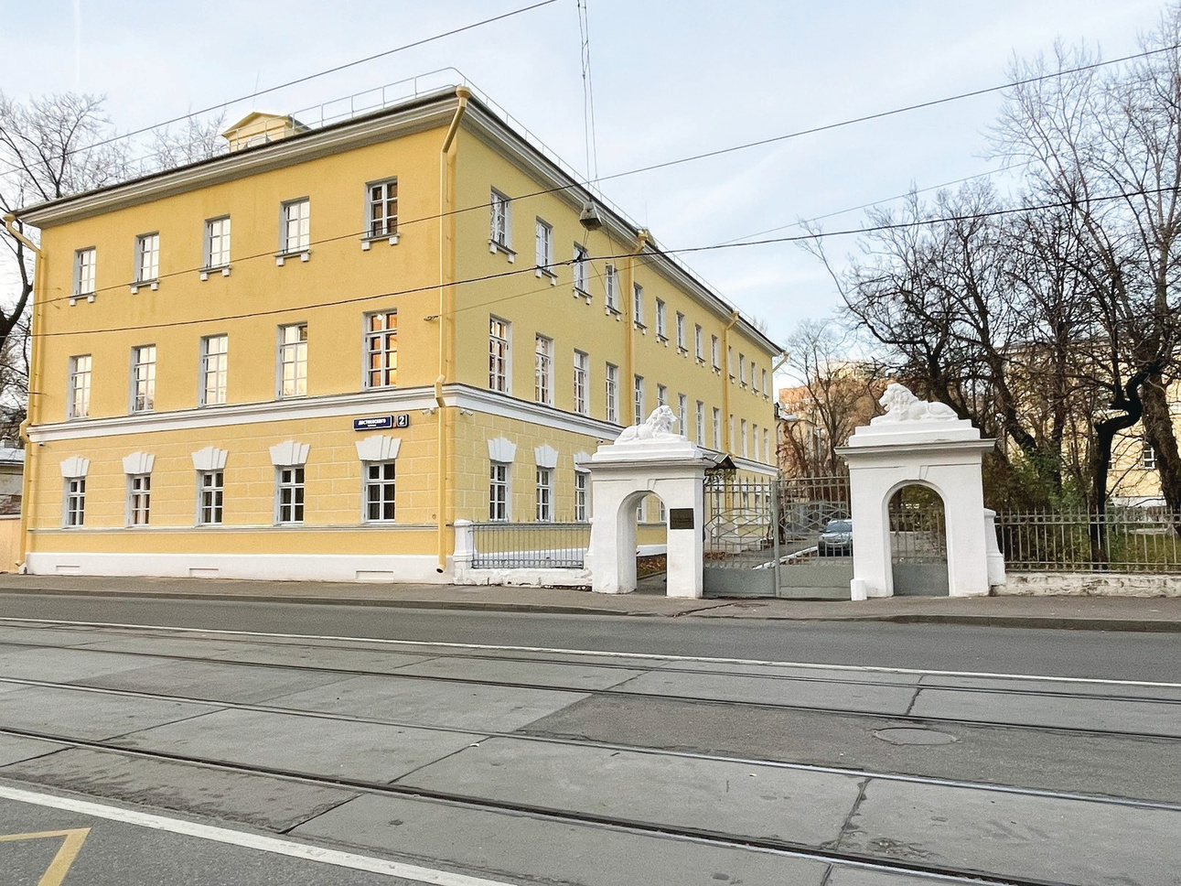
Правила
посещения
музея
Социальная история

Slide 2
Как пользоваться Социальной историей
Социальная история (Social Story™) – это короткий и понятный рассказ, написанный в поддерживающем тоне. Социальная история помогает объяснить и проиллюстрировать социальную ситуацию.
Цель Социальной истории – сделать происходящие события более ясными и предсказуемыми.
Социальную историю желательно индивидуализировать.
1. Постарайтесь начать читать Социальную историю заранее.
Вы можете начать читать Социальную историю даже за месяц
до посещения музея.
Отметьте планируемый день посещения в календаре.
Сначала читайте Социальную историю каждую неделю.
Ближе к дате посещения можно читать Социальную
историю каждый день.
2. Скачайте файл в формате *pptx и внесите важные
для вас изменения.
Можно добавить своё имя и фотографию, дату посещения.
Можно написать о чём-то приятном, чем вы займётесь
после посещения. Пусть это станет дополнительной
мотивацией прийти в музей.
Убирайте или добавляйте страницы, меняйте текст.
3. Используйте Социальную историю во время посещения.
Вы можете распечатать Социальную историю и взять с собой.
Вы можете читать Социальную историю с экрана.
4. Пожалуйста, расскажите нам о вашем опыте –
заполните короткую анкету.

Slide 3
Я ______________________________________________
Я иду в музей ____________________________________
________________________________________________
В музее есть правила.
Я постараюсь соблюдать
правила музея.
[имя]
[какой?]
[когда?]
Ваше фото

Slide 4

Вход в музей по билетам.
Я могу купить билет в музее.
Я могу купить билет онлайн.
В музее есть льготные билеты.
Удостоверение для получения льготы нужно взять с собой.

Slide 5

Я сниму верхнюю одежду.
Я оставлю верхнюю одежду в гардеробе.

Slide 6


Я сниму рюкзак.
Я оставлю рюкзак в гардеробе.
Я могу взять в музей маленькую сумку.

Slide 7

Я могу взять в музей сменную обувь.
Я могу снять уличную обувь.
Тогда я оставлю уличную обувь в гардеробе.
Для уличной обуви нужен пакет.
Пакет нужно взять с собой.

Slide 8

В музее нет буфета.
В музее есть нельзя.
Я могу поесть перед посещением музея.
Я поем после посещения музея.

Slide 9


В музее есть экспонаты.
Экспонаты трогать нельзя.
Я буду смотреть на экспонаты.
Экспонат – ценный предмет в музее.
В музее экспонаты хранят.
В музее бережно относятся к экспонатам.
Экспонаты в музее показывают людям.
Источник определения:
Талызина Лада. Словарь культуры на ясном языке

Slide 10


Ценная мебель в музее ‒ это экспонаты.
На экспонаты садиться нельзя.
Я буду смотреть на экспонаты.
В музее есть банкетки и стулья.
Я могу сидеть на банкетках и стульях.

Slide 11

В музее есть ограничители.
Ограничители ‒ это столбики с верёвками.
За ограничители заходить нельзя.
Я постараюсь не заходить за ограничители.

Slide 12

В музее есть витрины.
Витрины трогать нельзя.
Я буду смотреть на витрины.
Витрина – место за стеклом.
Это может быть шкаф или полка за стеклом.
В таком шкафу или на полке в музее ставят ценные предметы.
Тогда эти предметы стоят в витрине.
Источник определения:
Талызина Лада. Словарь культуры на ясном языке

Slide 13

В музее может быть экскурсия.
Я постараюсь не мешать экскурсии.
На экскурсии в музее человек смотрит музейные предметы.
На экскурсии каждый человек слушает экскурсовода.
Экскурсовод – главный человек на экскурсии.
Экскурсовод рассказывает о музейных предметах.
Источник определения:
Талызина Лада. Словарь культуры на ясном языке

Slide 14

В музее могут быть маленькие залы.
В зал может прийти много людей.
Будет тесно.
Я могу уйти в другой зал.
Работник музея может попросить меня уйти в другой зал.
Я постараюсь спокойно уйти в другой зал.

Slide 15

В музее может быть аудиогид.
Я могу слушать аудиогид на своём телефоне.
Для аудиогида нужны наушники.
Наушники нужно взять с собой.
Аудиогид — это голос экскурсовода.
Голос записан. Голос можно послушать.
Аудиогид рассказывает про музей и экспонаты в музее.

Slide 16


Я буду говорить тихо.
Я буду ходить медленно.

Slide 17


Я выключу звук на своём телефоне.
Я буду фотографировать без вспышки.

Slide 18

В музее есть огнетушители.
Я не буду трогать огнетушители.

Slide 19

В музее есть смотрители залов.
Я буду слушать смотрителя залов.
Я могу попросить смотрителя мне помочь.

Slide 20



Я могу показать смотрителю карточки.
Я могу взять эти карточки в музей.
Я потерялся
Я хочу в туалет
Я хочу уйти

Slide 21
Я постараюсь соблюдать правила музея.
Социальная история подготовлена
и проверена экспертами в рамках проекта
«Лаборатория инклюзивных практик»

